Slide 1
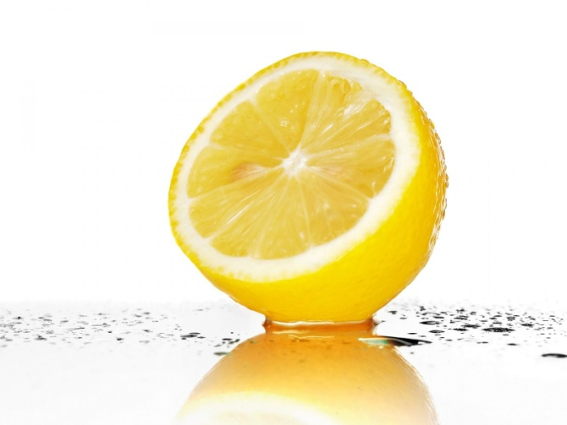
KREBSŮV CYKLUS
Cyklus kyseliny citrónové,
citrátový cyklus.

Slide 2
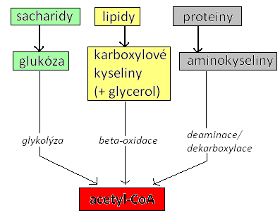
Krebsův cyklus
Nejdůležitější metabolická dráha
Spojuje metabolismus sacharidů, lipidů a proteinů

Slide 3
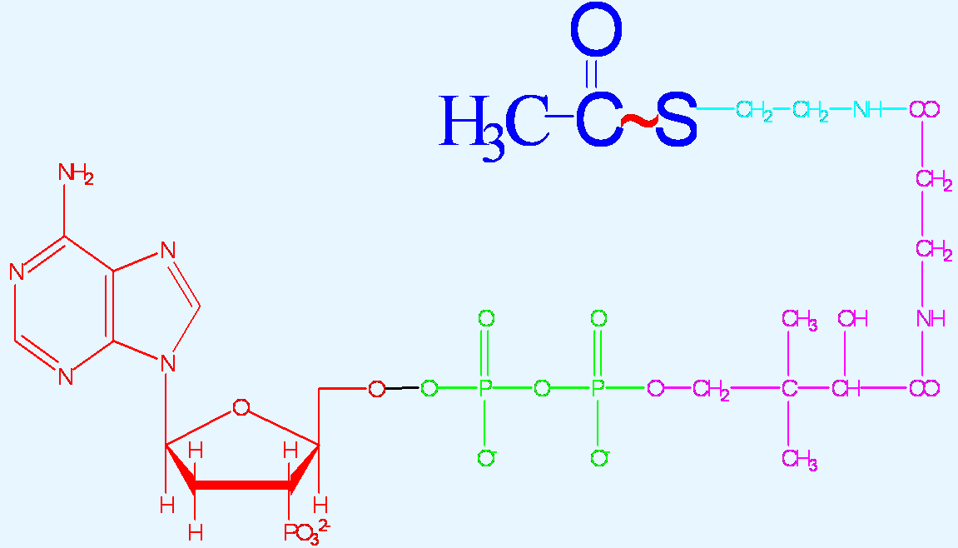
Acetyl koenzym A = Acetyl-CoA
Obsahuje zbytek ATP (adenosin, 2 fosfáty), kys. pantothenová, merkaptoethylamin, acetyl

Slide 4
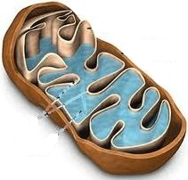
Krebsův cyklus
Probíhá v mitochondriální matrix
eukaryot, v cytosolu prokaryot
Cyklický proces, ve kterém se acetyl-CoA (2C) slučuje s oxalacetátem (4C) za vzniku citrátu (6C)
Citrát = kyselina citrónová
Citrát se přes 7 reakčních stupňů mění zpět na výchozí 4C sloučeninu – oxalacetát

Slide 5
Krebsův cyklus
Při každém cyklu se uvolňují:
2 molekuly CO2 tzv. dekarboxylací
vzniká 1 molekula ATP
Současně jsou odštěpeny:
4 dvojice atomů vodíku (4H2)
H2 jsou prostřednictvím koenzymů transportovány do dýchacího řetězce
Koenzymy: 3 x NAD⁺ a 1 x FAD
ty odcházejí do dýchacího řetězce, kde se dále přeměňují

Slide 6
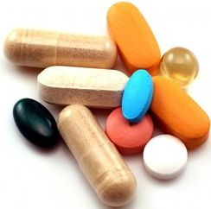
Koenzymy
Kofaktor = nízkomolekulární látka nebílkovinné povahy, která tvoří součást složených enzymů
Jejich hlavní úlohou je přenos atomů, jejich skupin, nebo samotných elektronů mezi enzymy, čímž zajišťují spřažení různých biochemických reakcí
Koenzymy bývají obvykle tvořeny
heterocyklem, často derivátem
nějakého vitamínu
rozpustného ve vodě (B-komplex)

Slide 7
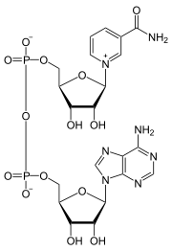
Koenzymy
NAD⁺ = Nikotinamidadenindinukleotid
patří mezi nejvýznamnější koenzymy
oxidoreduktáz
v redoxních dějích se podílí na přenosu
H2 nebo elektronů
jeho funkce spočívá v reverzibilní vazbě vodíku, který je buď odebrán nebo přidán substrátu
oxidovaná forma: NAD⁺
redukovaná forma: NADH+H⁺

Slide 8
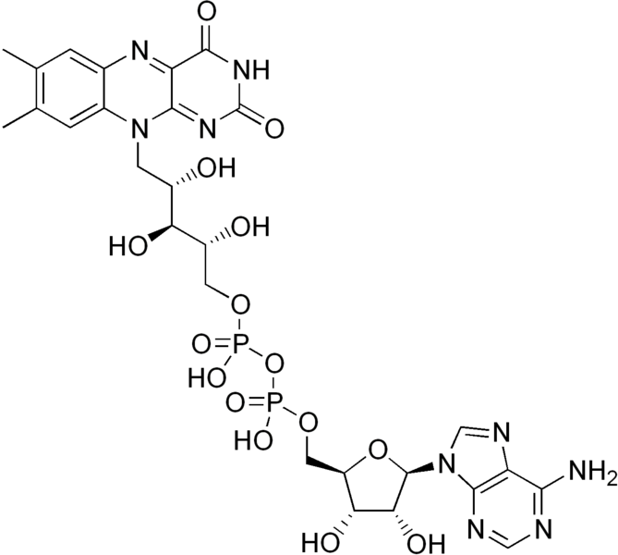
Koenzymy
FAD = Flavinadenindinukleotid
prostetická skupina obsahující riboflavin vázaný na adenosindifosfát (ADP)
celá molekula
obsahuje
riboflavinovou skupinu,
2 fosfáty,
cukr ribózu
a adenin

Slide 9
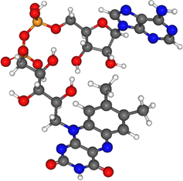
Koenzymy
FAD = Flavinadenindinukleotid
oxidovaná forma: FAD
redukovaná forma: FADH2
Redukovaná forma vzniká v Krebsově cyklu při dehydrogenaci sukcinátu na fumarát
FADH2 přenáší elektrony a H2 atomy z Krebsova cyklu do elektronového transportního řetězce
(tzv. dýchací řetězec), na jehož konci se uskutečňuje syntéza ATP

Slide 10
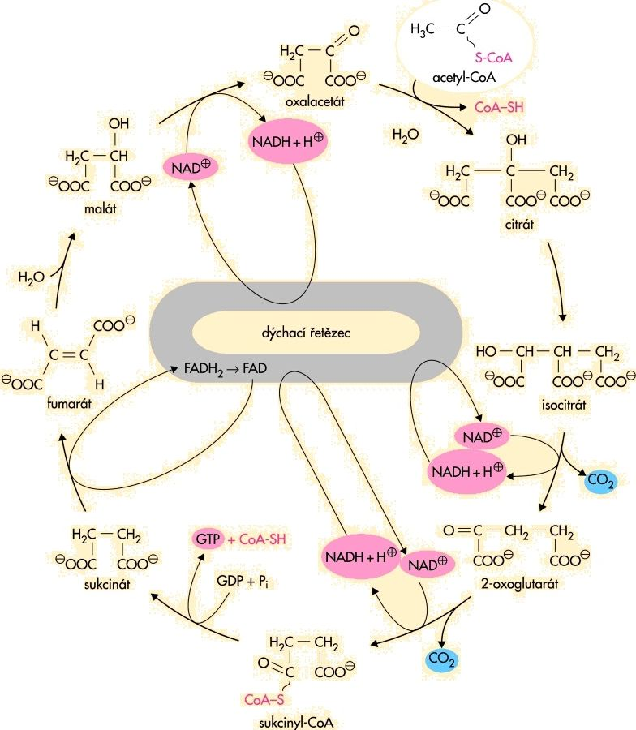

Slide 11
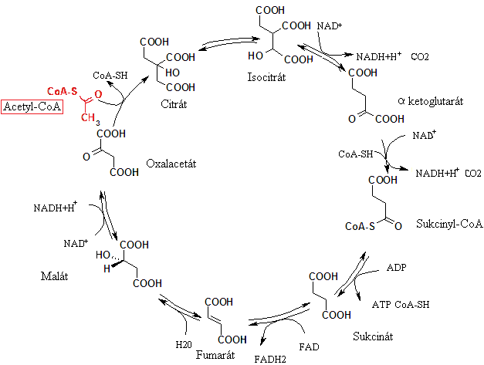

Slide 12

Dýchací řetězec
Tvoří terminální
(závěrečnou) fázi
aerobního katabolického
procesu (buněčné dýchání)
Elektronový transportní
řetězec
Je tvořen systémem oxidoreduktáz a mobilních přenašečů elektronů nebo atomů H2
Zajišťuje reoxidaci NADH+H⁺ a FADH₂
Ve vnitřní membráně mitochondrie eukaryt, na plazmatické membráně prokaryot

Slide 13
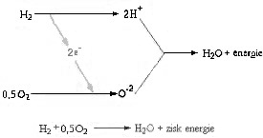
Dýchací řetězec
V dýchacím řetězci je vodík z redukovaných koenzymů NAD⁺ a FADH2 přenášen na kyslík, tím vzniká voda a uvolňuje se energie

Slide 14
Dýchací řetězec
Uvolněná energie umožňuje v mitochondriích fosforylaci ADP na ATP
Dýchací řetězec končí soubor reakcí, kterými se z živin uvolňuje energie
Energetické rezervy ATP se spotřebovávají na práci chemickou (syntéza), osmotickou (transport) a mechanickou (stah svalu)

Slide 15
